Slide 1

Khởi động

Slide 2

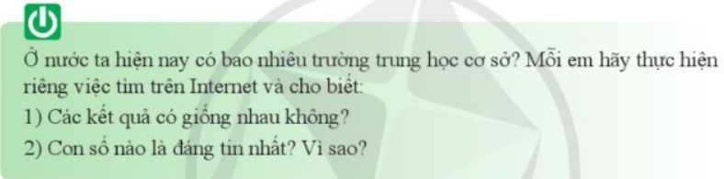
Hãy báo cáo lại kết quả đã thực hiện được và giải thích.

Slide 3
Hình thành kiến thức

Slide 4

CHỦ ĐỀ C: TỔ CHỨC LƯU TRỮ, TÌM KIẾM VÀ TRAO ĐỔI THÔNG TIN ĐẶC ĐIỂM CỦA THÔNG TIN TRONG MÔI TRƯỜNG SỐ. THÔNG TIN VỚI GIẢI QUYẾT VẤN ĐỀ
KHAI THÁC THÔNG TIN SỐ TRONG CÁC HOẠT ĐỘNG KINH TẾ XÃ HỘI
BÀI
2
GV: NGUYỄN TẤN MINH

Slide 5

Chất lượng dữ liệu và độ tin cậy của thông tin
2. Khai thác nguồn thông tin đáng tin cậy

Slide 6
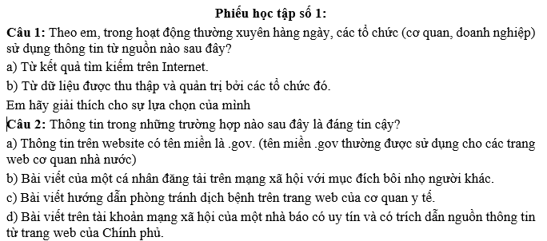

1. Chất lượng dữ liệu và độ tin cậy của thông tin
Nghiên cứu SGK, thảo luận nhóm hoàn thành phiếu học tập 1:
05:00
04:59
04:58
04:57
04:56
04:55
04:54
04:53
04:52
04:51
04:50
04:49
04:48
04:47
04:46
04:45
04:44
04:43
04:42
04:41
04:40
04:39
04:38
04:37
04:36
04:35
04:34
04:33
04:32
04:31
04:30
04:29
04:28
04:27
04:26
04:25
04:24
04:23
04:22
04:21
04:20
04:19
04:18
04:17
04:16
04:15
04:14
04:13
04:12
04:11
04:10
04:09
04:08
04:07
04:06
04:05
04:04
04:03
04:02
04:01
04:00
03:59
03:58
03:57
03:56
03:55
03:54
03:53
03:52
03:51
03:50
03:49
03:48
03:47
03:46
03:45
03:44
03:43
03:42
03:41
03:40
03:39
03:38
03:37
03:36
03:35
03:34
03:33
03:32
03:31
03:30
03:29
03:28
03:27
03:26
03:25
03:24
03:23
03:22
03:21
03:20
03:19
03:18
03:17
03:16
03:15
03:14
03:13
03:12
03:11
03:10
03:09
03:08
03:07
03:06
03:05
03:04
03:03
03:02
03:01
03:00
02:59
02:58
02:57
02:56
02:55
02:54
02:53
02:52
02:51
02:50
02:49
02:48
02:47
02:46
02:45
02:44
02:43
02:42
02:41
02:40
02:39
02:38
02:37
02:36
02:35
02:34
02:33
02:32
02:31
02:30
02:29
02:28
02:27
02:26
02:25
02:24
02:23
02:22
02:21
02:20
02:19
02:18
02:17
02:16
02:15
02:14
02:13
02:12
02:11
02:10
02:09
02:08
02:07
02:06
02:05
02:04
02:03
02:02
02:01
02:00
01:59
01:58
01:57
01:56
01:55
01:54
01:53
01:52
01:51
01:50
01:49
01:48
01:47
01:46
01:45
01:44
01:43
01:42
01:41
01:40
01:39
01:38
01:37
01:36
01:35
01:34
01:33
01:32
01:31
01:30
01:29
01:28
01:27
01:26
01:25
01:24
01:23
01:22
01:21
01:20
01:19
01:18
01:17
01:16
01:15
01:14
01:13
01:12
01:11
01:10
01:09
01:08
01:07
01:06
01:05
01:04
01:03
01:02
01:01
01:00
00:59
00:58
00:57
00:56
00:55
00:54
00:53
00:52
00:51
00:50
00:49
00:48
00:47
00:46
00:45
00:44
00:43
00:42
00:41
00:40
00:39
00:38
00:37
00:36
00:35
00:34
00:33
00:32
00:31
00:30
00:29
00:28
00:27
00:26
00:25
00:24
00:23
00:22
00:21
00:20
00:19
00:18
00:17
00:16
00:15
00:14
00:13
00:12
00:11
00:10
00:09
00:08
00:07
00:06
00:05
00:04
00:03
00:02
00:01
00:00
Thời gian

Slide 7

Câu 1: Theo em, trong hoạt động thường xuyên hàng ngày, các tổ chức (cơ quan, doanh nghiệp) sử dụng thông tin từ nguồn nào sau đây?
a) Từ kết quả tìm kiếm trên Internet.
b) Từ dữ liệu được thu thập và quản trị bởi các tổ chức đó.
Em hãy giải thích cho sự lựa chọn của mình
⇨ Sử dụng nguồn thông tin từ dữ liệu được thu thập và quản trị bởi các tổ chức đó vì đây là những thông tin có độ tin cậy rất cao, được các cơ quan nhà nước cấp hoặc các thông tin này đã được kiểm chứng.

Slide 8
Câu 2: Thông tin trong những trường hợp nào sau đây là đáng tin cậy?
a) Thông tin trên website có tên miền là .gov. (tên miền .gov thường được sử dụng cho các trang web cơ quan nhà nước)
b) Bài viết của một cá nhân đăng tải trên mạng xã hội với mục đích bôi nhọ người khác.
c) Bài viết hướng dẫn phòng tránh dịch bệnh trên trang web của cơ quan y tế.
d) Bài viết trên tài khoản mạng xã hội của một nhà báo có uy tín và có trích dẫn nguồn thông tin từ trang web của Chính phủ.

Slide 9


Một số yếu tố giúp nhận biết độ tin cậy của thông tin gồm: tác giả, nguồn thông tin, mục đích, tính cập nhật của bài viết, trích dẫn nguồn thông tin trong bài viết.
Yếu tố nào giúp nhận biết độ tin cậy của thông tin?

Slide 10
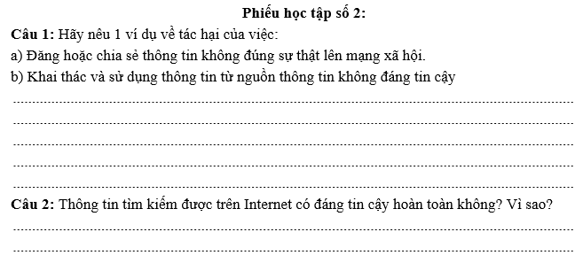
2. Khai thác nguồn thông tin đáng tin cậy
Nghiên cứu SGK, thảo luận nhóm hoàn thành phiếu học tập 2:
Thời gian
05:00
04:59
04:58
04:57
04:56
04:55
04:54
04:53
04:52
04:51
04:50
04:49
04:48
04:47
04:46
04:45
04:44
04:43
04:42
04:41
04:40
04:39
04:38
04:37
04:36
04:35
04:34
04:33
04:32
04:31
04:30
04:29
04:28
04:27
04:26
04:25
04:24
04:23
04:22
04:21
04:20
04:19
04:18
04:17
04:16
04:15
04:14
04:13
04:12
04:11
04:10
04:09
04:08
04:07
04:06
04:05
04:04
04:03
04:02
04:01
04:00
03:59
03:58
03:57
03:56
03:55
03:54
03:53
03:52
03:51
03:50
03:49
03:48
03:47
03:46
03:45
03:44
03:43
03:42
03:41
03:40
03:39
03:38
03:37
03:36
03:35
03:34
03:33
03:32
03:31
03:30
03:29
03:28
03:27
03:26
03:25
03:24
03:23
03:22
03:21
03:20
03:19
03:18
03:17
03:16
03:15
03:14
03:13
03:12
03:11
03:10
03:09
03:08
03:07
03:06
03:05
03:04
03:03
03:02
03:01
03:00
02:59
02:58
02:57
02:56
02:55
02:54
02:53
02:52
02:51
02:50
02:49
02:48
02:47
02:46
02:45
02:44
02:43
02:42
02:41
02:40
02:39
02:38
02:37
02:36
02:35
02:34
02:33
02:32
02:31
02:30
02:29
02:28
02:27
02:26
02:25
02:24
02:23
02:22
02:21
02:20
02:19
02:18
02:17
02:16
02:15
02:14
02:13
02:12
02:11
02:10
02:09
02:08
02:07
02:06
02:05
02:04
02:03
02:02
02:01
02:00
01:59
01:58
01:57
01:56
01:55
01:54
01:53
01:52
01:51
01:50
01:49
01:48
01:47
01:46
01:45
01:44
01:43
01:42
01:41
01:40
01:39
01:38
01:37
01:36
01:35
01:34
01:33
01:32
01:31
01:30
01:29
01:28
01:27
01:26
01:25
01:24
01:23
01:22
01:21
01:20
01:19
01:18
01:17
01:16
01:15
01:14
01:13
01:12
01:11
01:10
01:09
01:08
01:07
01:06
01:05
01:04
01:03
01:02
01:01
01:00
00:59
00:58
00:57
00:56
00:55
00:54
00:53
00:52
00:51
00:50
00:49
00:48
00:47
00:46
00:45
00:44
00:43
00:42
00:41
00:40
00:39
00:38
00:37
00:36
00:35
00:34
00:33
00:32
00:31
00:30
00:29
00:28
00:27
00:26
00:25
00:24
00:23
00:22
00:21
00:20
00:19
00:18
00:17
00:16
00:15
00:14
00:13
00:12
00:11
00:10
00:09
00:08
00:07
00:06
00:05
00:04
00:03
00:02
00:01
00:00

Slide 11
Câu 1: Hãy nêu 1 ví dụ về tác hại của việc:
a) Đăng hoặc chia sẻ thông tin không đúng sự thật lên mạng xã hội.
⇨ Mỗi cá nhân đăng hoặc chia sẻ thông tin không đúng sự thật lên mạng sẽ tự chịu trách nhiệm khi xảy ra hậu quả (ví dụ: bị cơ quan nhà nước phạt hành chính,…)

Slide 12
Câu 1: Hãy nêu 1 ví dụ về tác hại của việc:
b) Khai thác và sử dụng thông tin từ nguồn thông tin không đáng tin cậy
⇨ Sử dụng nguồn thông tin không đáng tin cậy có thể gây ra những hậu quả cho bản thân và người xung quanh (ví dụ: chữa bệnh theo hướng dẫn trên mạng,…)

Slide 13
Câu 2: Thông tin tìm kiếm được trên Internet có đáng tin cậy hoàn toàn không? Vì sao?
⇨ Thông tin trên Internet không phải thông tin nào cũng đáng tin cậy, vì có những trang, cá nhân tung tin bịa đặt, không đúng sự thật, theo mục đích riêng nên không phải thông tin nào cũng chính xác. Chúng ta cần phải biết khai thác thông tin trên Internet một cách thông minh, tỉnh táo để phục vụ cho lợi ích bản thân và mọi người.
Nêu vai trò của nguồn thông tin đáng tin cậy?

Slide 14
Xác định, khai thác nguồn thông tin đáng tin cậy giúp ta có được thông tin đúng, từ đó có quyết định phù hợp.

Slide 15
Luyện tập

Slide 16
Câu 1: Hãy nêu một ví dụ để thấy được tầm quan trọng của việc biết khai thác nguồn thông tin đáng tin cậy
Thông tin chân thật giúp con người có suy nghĩ, hành động đúng, ví dụ thông tin về cách phòng tránh Covid 19 trên trang Bộ y tế,…

Slide 17
Câu 2: Để có thông tin đáng tin cậy phục vụ quản lí việc dạy và học, theo em nhà trường cần làm gì?
Nhà trường cần xây dựng trang web, cơ sở quản lí dữ liệu để lưu trữ các tài liệu liên quan, cần thiết phục vụ cho việc dạy và học.

Slide 18

VÒNG QUAY MAY MẮN

Slide 19






VÒNG QUAY
MAY MẮN
Quà
0
1
2
3
Vỗ tay
Quà
Quà
Vỗ tay
4
5
6
0
Quà x2
7
8
9
QUAY

Slide 20






Câu 1: Điền từ thích hợp vào chỗ trống
Có được thông tin đáng tin cây là một …..
A. thách thức
B. cơ hội
C. bước tiến
D. bước nhảy
QUAY VỀ

Slide 21

Câu 2. Điền từ thích hợp vào chỗ trống
….. là nguồn thông tin được công bố từ cơ quan chính chủ, từ các cấp có thẩm quyền của nhà nước hoặc thông tin đã kiểm chứng.
A. Nguồn thông tin bảo mật
B. Nguồn thông tin đáng tin cậy
C. Nguồn thông tin phong phú
D. Nguồn thông tin đa dạng
QUAY VỀ

Slide 22
Câu 3: Nguồn thông tin đáng tin cậy được công bố ở đâu?
A. Tất cả các đáp án
B. Các cơ quan chính phủ
C. Các cấp có thẩm quyền nhà nước
D. Thông tin đã kiểm chứng
QUAY VỀ

Slide 23
Câu 4: Một số công ty có kế hoạch đầu tư vào xây dựng nếu thông tin không đáng tin cậy thì sẽ như thế nào?
A. Không ảnh hưởng hay thiệt hại đến công ty
B. Mang lại cho công ty nhiều tài nguyên đa dạng
C. Thiệt hại cho công ty và lãng phí của xã hội
D. Mở ra nhiều cơ hội phát triển
QUAY VỀ

Slide 24
Câu 5. Hãy kể tên địa chỉ, tài khoản trên Facebook cung cấp thông tin đáng tin cậy cho em
QUAY VỀ

Slide 25
Câu 6: Ví dụ về các giấy tờ có giá trị pháp lí được sử dụng trong hoạt động của các cơ quan quản lí nhà nước?
A. Căn cước công dân
B. Giấy chứng nhận đăng kí xe mô tô
C. Giấy chứng nhận quyền sử dụng đất
D. Tất cả đáp án trên đều đúng
QUAY VỀ

Slide 26
CHÚC MỪNG NGƯỜI MAY MẮN
Hãy tận hưởng cảm giác may mắn nào
QUAY VỀ

Slide 27
CHÚC MỪNG NGƯỜI MAY MẮN
Hãy tận hưởng cảm giác may mắn nào
QUAY VỀ

Slide 28
XIN CHÚC MỪNG NGƯỜI MAY MẮN NHẤT HÔM NAY
Hãy nhận ngay phần quà mà không cần làm gì cả
QUAY VỀ

Slide 29
Vận dụng

Slide 30

Hs ở cuối năm học lớp 9 thường cần tìm hiểu thông tin tuyển sinh vào lớp 10. Giữa thông tin tìm được từ hai nguồn sau đây, thông tin nào đáng tin cậy hơn:
1) Internet
2) Thông báo chính thức của Sở Giáo dục và Đào tạo địa phương.
Hãy giải thích ý kiến của em.
- Thông tin từ thông báo chính thức của Sở Giáo dục và Đào tạo địa phương sẽ đáng tin cậy hơn, vì đây là thông báo của cơ quan nhà nước
- Còn thông tin trên Internet chưa xác thực được nên cần kiểm tra lại độ chính xác

Slide 31


- Ôn lại kiến thức đã học.
- Yêu cầu Hs về xem trước bài 3: Bài tập nhóm: Thông tin với giải quyết vấn đề
- Chuẩn bị: Chọn nhiệm vụ, xây dựng ý tưởng, phân công nhiệm vụ cụ thể từng thành viên trong nhóm.

